Slide 1





Poslovna inteligenca
Upravljanje poslovnih procesov in procesov rudarjenja
Predavanje
BAS4SC
Poslovno-analitične veščine za zagotavljanje odpornosti oskrbovalnih verig
Financirano s strani Evropske unije. Izražena stališča in mnenja so zgolj stališča in mnenja avtorja(-ev) in ni nujno, da odražajo stališča in mnenja Evropske unije ali Evropske izvajalske agencije za izobraževanje in kulturo (EACEA). Zanje ne moreta biti odgovorna niti Evropska unija niti EACEA.
Številka projekta - 2022-1-PL01-KA220-HED-000088856

Slide 2
Agenda
Poslovni proces
Upravljanje poslovnih procesov
Modeliranje poslovnih procesov
Procesno rudarjenje
Financirano s strani Evropske unije. Izražena stališča in mnenja so zgolj stališča in mnenja avtorja(-ev) in ni nujno, da odražajo stališča in mnenja Evropske unije ali Evropske izvajalske agencije za izobraževanje in kulturo (EACEA). Zanje ne moreta biti odgovorna niti Evropska unija niti EACEA.

Slide 3
Poslovni proces
Vsaka organizacija je kompleksen sistem medsebojno povezanih procesov.
Procesi - strukturirane dejavnosti, ki se izvajajo za dosego določenega organizacijskega cilja.
  v proizvodnem podjetju lahko ključni procesi vključujejo oblikovanje izdelka, nabavo surovin, proizvodnjo, nadzor kakovosti in distribucijo.
  v storitveno usmerjenem podjetju, kot je banka, procesi vključujejo odpiranje računov, obdelavo posojil, storitve za stranke in preverjanje skladnosti.
Poslovni proces je sestavljen iz:
  Dogodki - stvari, ki nimajo trajanja in se zgodijo atomsko (npr. "Prejeto naročilo").
  Dejavnosti - naloge ali operacije, ki so med seboj povezane in katerih izvedba izpolnjuje cilj poslovnega procesa (npr. "Plačilo računa").
  Odločitve - faza, v kateri se proces odloči, v katero smer bo potekal v prihodnosti.
  Akterji - ljudje, organizacije ali sistemi programske opreme, ki izvajajo dejavnosti procesa.
  Predmeti - oprema, materiali, papirni dokumenti (fizični predmeti), elektronski dokumenti in zapisi (informacijski predmeti).
Financirano s strani Evropske unije. Izražena stališča in mnenja so zgolj stališča in mnenja avtorja(-ev) in ni nujno, da odražajo stališča in mnenja Evropske unije ali Evropske izvajalske agencije za izobraževanje in kulturo (EACEA). Zanje ne moreta biti odgovorna niti Evropska unija niti EACEA.

Slide 4
Poslovni proces
Rezultat izvajanja procesa je eden ali več rezultatov.
Rezultat naj bi teoretično koristil vsem strankam, vključenim v postopek (pozitiven rezultat). Včasih je ta vrednost dosežena le delno ali nikoli (negativni izid).
Poslovni proces je skupek nalog in dejavnosti (poslovnih operacij in dejanj), ki jih sestavljajo zaposleni, materiali, stroji, sistemi in metode, ki so strukturirani tako, da oblikujejo, ustvarjajo in oskrbovalljajo izdelek ali storitev potrošniku (von Scheel et al., 2015).
Financirano s strani Evropske unije. Izražena stališča in mnenja so zgolj stališča in mnenja avtorja(-ev) in ni nujno, da odražajo stališča in mnenja Evropske unije ali Evropske izvajalske agencije za izobraževanje in kulturo (EACEA). Zanje ne moreta biti odgovorna niti Evropska unija niti EACEA.

Slide 5
Upravljanje poslovnih procesov
Disciplina, ki uporablja različne metode za odkrivanje, modeliranje, analiziranje, merjenje, izboljševanje in optimiziranje poslovnih procesov (Gartner, n.d.)
Sistemski pristop za zajemanje, načrtovanje, izvajanje, dokumentiranje, merjenje, spremljanje in nadzorovanje avtomatiziranih in neavtomatiziranih procesov za doseganje ciljev in poslovnih strategij podjetja (Camunda, n.d.).
Disciplina, ki vključuje katero koli kombinacijo modeliranja, avtomatizacije, izvajanja, nadzora, merjenja in optimizacije tokov poslovnih dejavnosti v uporabni kombinaciji za podporo ciljev podjetja, ki zajema organizacijske in sistemske meje ter vključuje zaposlene, stranke in partnerje znotraj in zunaj meja podjetja (Swenson in Rosing, 2015).
Financirano s strani Evropske unije. Izražena stališča in mnenja so zgolj stališča in mnenja avtorja(-ev) in ni nujno, da odražajo stališča in mnenja Evropske unije ali Evropske izvajalske agencije za izobraževanje in kulturo (EACEA). Zanje ne moreta biti odgovorna niti Evropska unija niti EACEA.

Slide 6
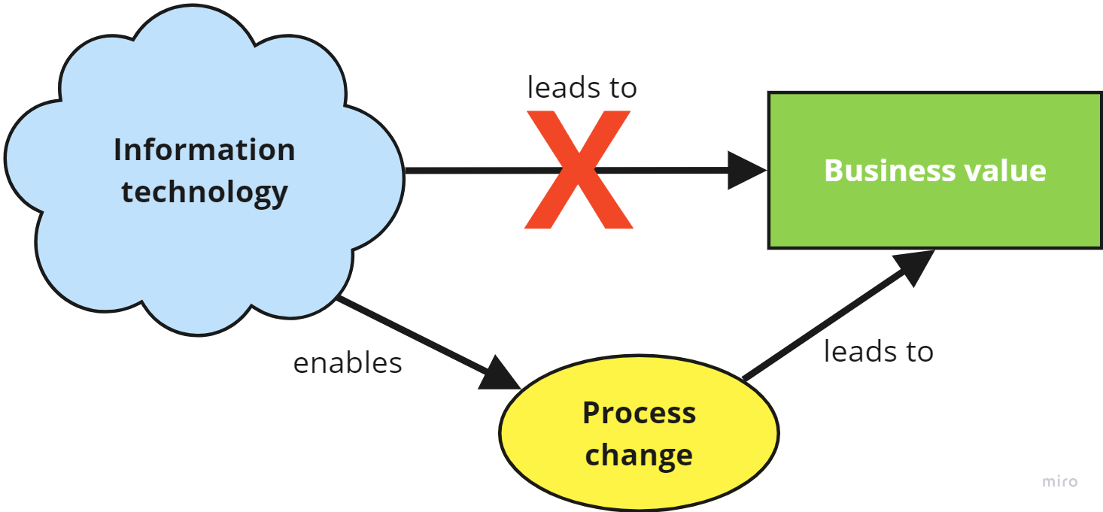
Upravljanje poslovnih procesov
Nabor metod, tehnik in orodij za prepoznavanje, odkrivanje, analizo, preoblikovanje, izvajanje in spremljanje poslovnih procesov z namenom izboljšanja njihovega delovanja.
  Izboljšanje učinkovitosti → zmanjšanje stroškov, skrajšanje časa izvajanja dejavnosti, zmanjšanje napak/problemov
Pri BPM ne gre za izboljšanje posameznih dejavnosti, temveč za upravljanje celotne verige dogodkov, dejavnosti in odločitev, ki podjetju in njegovim strankam prinašajo dodano vrednost.
Financirano s strani Evropske unije. Izražena stališča in mnenja so zgolj stališča in mnenja avtorja(-ev) in ni nujno, da odražajo stališča in mnenja Evropske unije ali Evropske izvajalske agencije za izobraževanje in kulturo (EACEA). Zanje ne moreta biti odgovorna niti Evropska unija niti EACEA.

Slide 7
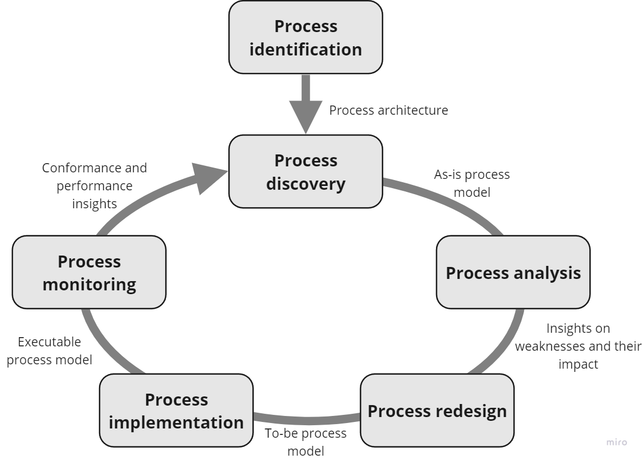
Življenjski cikel BPM
Financirano s strani Evropske unije. Izražena stališča in mnenja so zgolj stališča in mnenja avtorja(-ev) in ni nujno, da odražajo stališča in mnenja Evropske unije ali Evropske izvajalske agencije za izobraževanje in kulturo (EACEA). Zanje ne moreta biti odgovorna niti Evropska unija niti EACEA.

Slide 8
Kategorije procesov
Ključni procesi (primarne dejavnosti) se nanašajo na ustvarjanje vrednosti podjetja, tj. na proizvodnjo blaga in storitev, ki jih plačujejo stranke. Sem spadajo načrtovanje in razvoj, proizvodnja, trženje in prodaja, oskrbovala, poprodajne dejavnosti in neposredna nabava (nabava materialov za izdelavo izdelkov ali opravljanje storitev).
Podporni procesi (podporne dejavnosti) - omogočajo izvajanje ključnih procesov. Vključujejo posredno nabavo (nabava strojne opreme, pohištva itd.), HRM, upravljanje IT, računovodstvo, pravne storitve itd.
Procesi upravljanja - zagotavljanje pravil in smernic za ključne in podporne procese. Vključujejo strateško načrtovanje, pripravo proračuna, upravljanje tveganj ter upravljanje oskrbovaliteljev, vlagateljev in partnerjev.
Financirano s strani Evropske unije. Izražena stališča in mnenja so zgolj stališča in mnenja avtorja(-ev) in ni nujno, da odražajo stališča in mnenja Evropske unije ali Evropske izvajalske agencije za izobraževanje in kulturo (EACEA). Zanje ne moreta biti odgovorna niti Evropska unija niti EACEA.

Slide 9
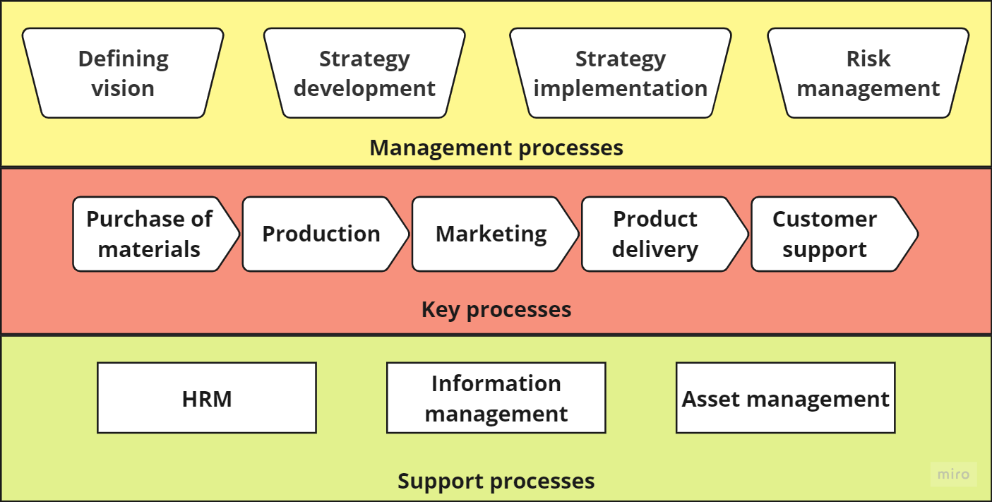
Kategorije procesov
Financirano s strani Evropske unije. Izražena stališča in mnenja so zgolj stališča in mnenja avtorja(-ev) in ni nujno, da odražajo stališča in mnenja Evropske unije ali Evropske izvajalske agencije za izobraževanje in kulturo (EACEA). Zanje ne moreta biti odgovorna niti Evropska unija niti EACEA.

Slide 10
Izbira postopka
CILJ: opredelitev meril za ocenjevanje uspešnosti opredeljenih poslovnih procesov
Merila za izbor:
  Strateški pomen - poiščite procese, ki imajo največji vpliv na strateške cilje organizacije (npr. kateri so najbolj dobičkonosni).
  Zdravje - poiščite procese, ki imajo največ težav, tj. procese, ki so neučinkoviti, proizvajajo nekakovostne rezultate ali ne zadovoljujejo potreb strank (na take procese se mora osredotočiti BPM).
  Izvedljivost - za vsak proces ugotovite, ali ga je sploh mogoče izboljšati, ali imamo potrebne človeške vire, finančne vire, ali lahko v izboljšavo sploh vložimo določen napor.
Financirano s strani Evropske unije. Izražena stališča in mnenja so zgolj stališča in mnenja avtorja(-ev) in ni nujno, da odražajo stališča in mnenja Evropske unije ali Evropske izvajalske agencije za izobraževanje in kulturo (EACEA). Zanje ne moreta biti odgovorna niti Evropska unija niti EACEA.

Slide 11

Merjenje učinkovitosti procesov
Natančno je treba izmeriti stanje poslovnega procesa.
  GENERIČNI UKREPI: čas, stroški in kakovost
ČAS
  Čas cikla - čas, potreben za obdelavo zadeve od začetka do konca.
  Čas obdelave - dejanski čas, ki ga vir (udeleženec postopka ali programska oprema) porabi za obdelavo zadeve.
  Čas čakanja - čas, ki ga zadeva porabi za čakanje na obdelavo (npr. čakanje v čakalni vrsti).
Financirano s strani Evropske unije. Izražena stališča in mnenja so zgolj stališča in mnenja avtorja(-ev) in ni nujno, da odražajo stališča in mnenja Evropske unije ali Evropske izvajalske agencije za izobraževanje in kulturo (EACEA). Zanje ne moreta biti odgovorna niti Evropska unija niti EACEA.

Slide 12
Merjenje uspešnosti procesov
STROŠKI
izboljševanje procesov je najpogosteje povezano z zmanjševanjem stroškov.
Neposredni stroški - stroški, neposredno povezani s procesom (stroški dela, materiala, opreme ...)
Posredni stroški - stroški, ki niso povezani s procesom (najemnina, komunalne storitve, upravni stroški...)
Fiksni stroški - stroški, ki se ne spreminjajo (najemnina, plače, vzdrževanje programske opreme).
Spremenljivi stroški - stroški, ki se spreminjajo s spreminjanjem obsega proizvodnje (stroški materiala, prevozni stroški ...)
Financirano s strani Evropske unije. Izražena stališča in mnenja so zgolj stališča in mnenja avtorja(-ev) in ni nujno, da odražajo stališča in mnenja Evropske unije ali Evropske izvajalske agencije za izobraževanje in kulturo (EACEA). Zanje ne moreta biti odgovorna niti Evropska unija niti EACEA.

Slide 13
Merjenje učinkovitosti procesov
Opazuje se z vidika stranke in z vidika udeležencev v procesu.
Zunanja kakovost - zadovoljstvo stranke z izdelkom ali postopkom.
  Zadovoljstvo z izdelkom - v kolikšni meri je izdelek izpolnil njegova pričakovanja
  Zadovoljstvo s postopkom - kako je bil postopek izveden (količina, pomembnost, kakovost in pravočasnost informacij, ki jih stranka prejme med izvajanjem postopka).
  Zunanji ukrepi kakovosti:
    Churn rate - nanaša se na komunikacijo s stranko prek interneta. Prikazuje, koliko strank je na nek način prekinilo sodelovanje med izvajanjem postopka (spletno nakupovanje).
    Neto promotorska ocena - najpogosteje je opredeljena v razponu od 1 do 10 in meri pripravljenost stranke, da izdelek ali storitev priporoči komu drugemu.
Notranja kakovost - kako je udeleženec v procesu zadovoljen s tem, kako se proces izvaja - ali je učinkovit, prilagodljiv spremembam v okolju, skladen s politikami in pravili podjetja itd.
Financirano s strani Evropske unije. Izražena stališča in mnenja so zgolj stališča in mnenja avtorja(-ev) in ni nujno, da odražajo stališča in mnenja Evropske unije ali Evropske izvajalske agencije za izobraževanje in kulturo (EACEA). Zanje ne moreta biti odgovorna niti Evropska unija niti EACEA.

Slide 14
Vloge v projektih BPM
Lastnik procesa - oseba, ki je strateško odgovorna za procese. Ima proračunska pooblastila in je pogosto član prve ali druge ravni vodstva. Lastnik procesa je lahko na primer generalni direktor podjetja.
Vodja procesa - oseba, ki je operativno odgovorna za procese. Pogosto gre za vodjo na nižji ali srednji ravni. Na primer, vodja prodaje je lahko vodja procesa.
Udeleženec procesa - oseba, ki dela s procesom in ustvarja vrednost (npr. prodajalec).
Procesni analitik - oseba, ki razume BPM na splošno in še posebej BPMN ter je v središču vsakega projekta BPM.
Financirano s strani Evropske unije. Izražena stališča in mnenja so zgolj stališča in mnenja avtorja(-ev) in ni nujno, da odražajo stališča in mnenja Evropske unije ali Evropske izvajalske agencije za izobraževanje in kulturo (EACEA). Zanje ne moreta biti odgovorna niti Evropska unija niti EACEA.

Slide 15

Modeliranje poslovnih procesov
BPMN (model in zapis poslovnih procesov)
Poslovni proces je sestavljen iz dogodkov in dejavnosti.
  Dogodki se izvedejo takoj (npr. prejeti račun)
  Dejavnosti predstavljajo enote dela, ki imajo trajanje (npr. plačilo računov, prejem blaga ...)
  Dogodki in dejavnosti so povezani s povezavami (obstaja zaporedje dejavnosti).
Vir: Brackett (2015); Dalkir (2023); Cotton (2023)
Financirano s strani Evropske unije. Izražena stališča in mnenja so zgolj stališča in mnenja avtorja(-ev) in ni nujno, da odražajo stališča in mnenja Evropske unije ali Evropske izvajalske agencije za izobraževanje in kulturo (EACEA). Zanje ne moreta biti odgovorna niti Evropska unija niti EACEA.

Slide 16
Modeliranje poslovnih procesov
Elementi BPMN:
  Predmeti toka: dogodki, opravila (dejavnosti) in prehodi.
  Povezovalni predmeti: tok zaporedja, tok sporočil in povezovanje
  Udeleženci: bazen in steze
  Artefakti: podatkovni objekti, podatkovna shramba in opombe
Vir: Brackett (2015); Dalkir (2023); Cotton (2023)
Financirano s strani Evropske unije. Izražena stališča in mnenja so zgolj stališča in mnenja avtorja(-ev) in ni nujno, da odražajo stališča in mnenja Evropske unije ali Evropske izvajalske agencije za izobraževanje in kulturo (EACEA). Zanje ne moreta biti odgovorna niti Evropska unija niti EACEA.

Slide 17

Dogodki
Nekaj, kar se zgodi v procesu.
Začetni dogodki določajo, kje se postopek začne.
  Obstajati mora v poslovnem procesu.
Vmesni dogodki se pojavijo znotraj procesa med začetnim in končnim dogodkom.
  Vpliva na potek procesa, vendar ga ne začne ali konča.
  Označujejo lahko mejnike v procesih
  Najpogosteje se uporabljajo za prikaz časovne razlike (čakanja) znotraj procesa.
Končni dogodki določajo, kdaj se proces konča.
  Obstajati mora v poslovnem procesu.
[predmet] + [glagol v pretekliku]
  Poslan račun
  Predloženo naročilo
Financirano s strani Evropske unije. Izražena stališča in mnenja so zgolj stališča in mnenja avtorja(-ev) in ni nujno, da odražajo stališča in mnenja Evropske unije ali Evropske izvajalske agencije za izobraževanje in kulturo (EACEA). Zanje ne moreta biti odgovorna niti Evropska unija niti EACEA.

Slide 18

Naloga
Nekaj, kar se izvede med procesom, dejavnostmi, ki jih izvaja oseba ali sistem.
Naloga proti podprocesu
[glagol v imperativu] + [predmet]
  Pošlji račun
  Oddaja naročila
Financirano s strani Evropske unije. Izražena stališča in mnenja so zgolj stališča in mnenja avtorja(-ev) in ni nujno, da odražajo stališča in mnenja Evropske unije ali Evropske izvajalske agencije za izobraževanje in kulturo (EACEA). Zanje ne moreta biti odgovorna niti Evropska unija niti EACEA.

Slide 19
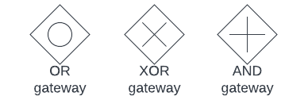
Prehodi (gateway)
Mesta, kjer se procesi razdelijo ali združijo.
XOR (izključujoče), OR (vključujoče), AND (vzporedno) vrata
Financirano s strani Evropske unije. Izražena stališča in mnenja so zgolj stališča in mnenja avtorja(-ev) in ni nujno, da odražajo stališča in mnenja Evropske unije ali Evropske izvajalske agencije za izobraževanje in kulturo (EACEA). Zanje ne moreta biti odgovorna niti Evropska unija niti EACEA.

Slide 20
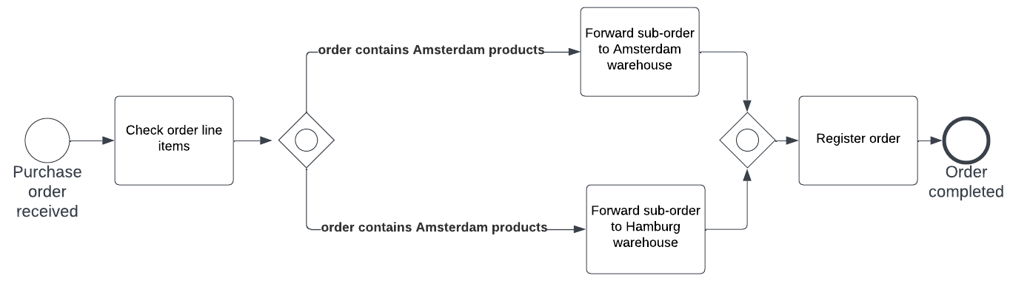
ALI prehod
Pravilna alternativna pot ne izključuje drugih, vse poti se lahko upoštevajo.
Možno je izbrati samo eno pot ali vse hkrati.
Pred združitvijo je treba dokončati vse aktivne vhodne veje, da se tok nadaljuje.
Financirano s strani Evropske unije. Izražena stališča in mnenja so zgolj stališča in mnenja avtorja(-ev) in ni nujno, da odražajo stališča in mnenja Evropske unije ali Evropske izvajalske agencije za izobraževanje in kulturo (EACEA). Zanje ne moreta biti odgovorna niti Evropska unija niti EACEA.

Slide 21
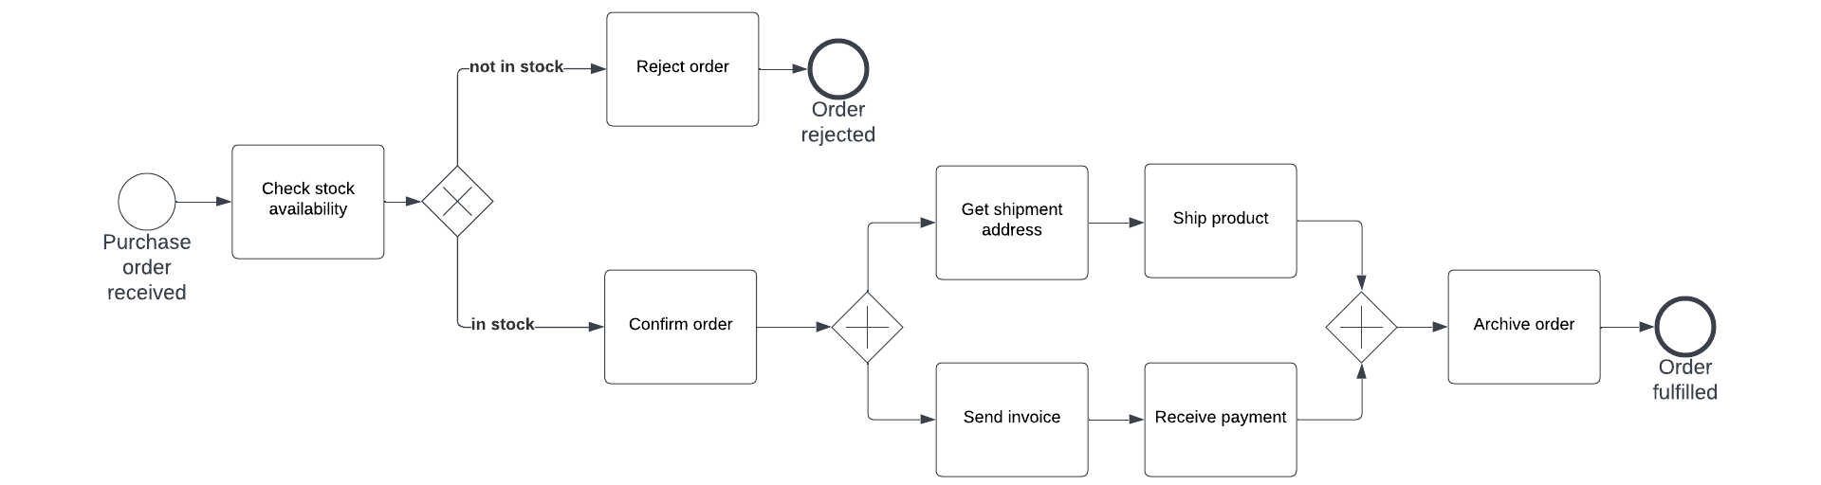
Vrata XOR in AND
XOR
  na podlagi pogojev usmeri tok zaporedja samo v eno od izhodnih vej.
  pri združevanju počaka, da se zaključi ena vhodna veja, preden nadaljuje tok.
IN
  se uporablja za izvajanje dveh ali več opravil, ki med seboj niso odvisna od vrstnega reda in se lahko izvajajo hkrati.
  pri združevanju počaka na dokončanje vseh vej, preden nadaljuje ﬂow
Financirano s strani Evropske unije. Izražena stališča in mnenja so zgolj stališča in mnenja avtorja(-ev) in ni nujno, da odražajo stališča in mnenja Evropske unije ali Evropske izvajalske agencije za izobraževanje in kulturo (EACEA). Zanje ne moreta biti odgovorna niti Evropska unija niti EACEA.

Slide 22

Povezovalni predmeti
Tri vrste povezovalnih predmotov: tok zaporedja, tok sporočil in asociacija.
Financirano s strani Evropske unije. Izražena stališča in mnenja so zgolj stališča in mnenja avtorja(-ev) in ni nujno, da odražajo stališča in mnenja Evropske unije ali Evropske izvajalske agencije za izobraževanje in kulturo (EACEA). Zanje ne moreta biti odgovorna niti Evropska unija niti EACEA.

Slide 23
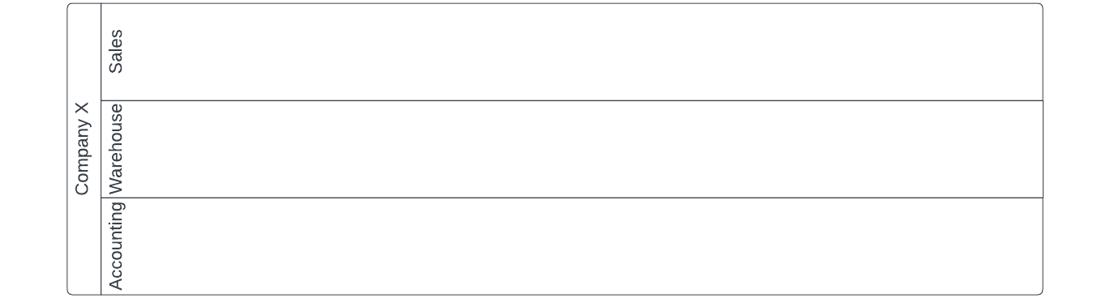
Udeleženci
Bazeni in steze
bazeni se uporabljajo za modeliranje celotne organizacije, pasovi pa za modeliranje oddelka ali poslovne enote.
  Bazen - podjetje X
  Pas - prodajni oddelek
Financirano s strani Evropske unije. Izražena stališča in mnenja so zgolj stališča in mnenja avtorja(-ev) in ni nujno, da odražajo stališča in mnenja Evropske unije ali Evropske izvajalske agencije za izobraževanje in kulturo (EACEA). Zanje ne moreta biti odgovorna niti Evropska unija niti EACEA.

Slide 24
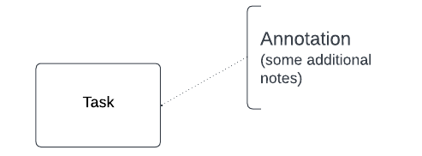


Artefakti
Podatkovni objekti, podatkovna shramba in opombe.
Podatkovni objekti predstavljajo podatke, ki so potrebni za izvajanje določenih nalog (vhodni podatki) ali so rezultat izvajanja nalog (izhodni podatki).
Podatkovno skladišče je prostor, ki vsebuje podatkovne objekte, npr. podatkovna baza za elektronske objekte ali polnilna omara za fizične objekte.
Opombe so mehanizem, s katerim lahko modelar zagotovi dodatne besedilne informacije za bralca diagrama BPMN.
Financirano s strani Evropske unije. Izražena stališča in mnenja so zgolj stališča in mnenja avtorja(-ev) in ni nujno, da odražajo stališča in mnenja Evropske unije ali Evropske izvajalske agencije za izobraževanje in kulturo (EACEA). Zanje ne moreta biti odgovorna niti Evropska unija niti EACEA.

Slide 25
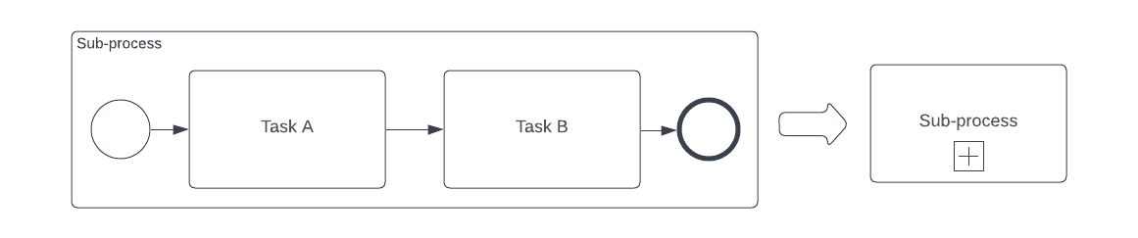
Razgradnja procesa
Razbijanje procesov na manjše dele - podprocese
Vsak podproces mora imeti začetni in končni dogodek.
Uporablja se za vizualno poenostavitev modela
Kdaj razgraditi postopek?
  Ko model postane prevelik, tako da ga je težko razumeti.
  Če je več kot 30 predmetov toka (dejavnosti, dogodkov, odločitev).
Financirano s strani Evropske unije. Izražena stališča in mnenja so zgolj stališča in mnenja avtorja(-ev) in ni nujno, da odražajo stališča in mnenja Evropske unije ali Evropske izvajalske agencije za izobraževanje in kulturo (EACEA). Zanje ne moreta biti odgovorna niti Evropska unija niti EACEA.

Slide 26
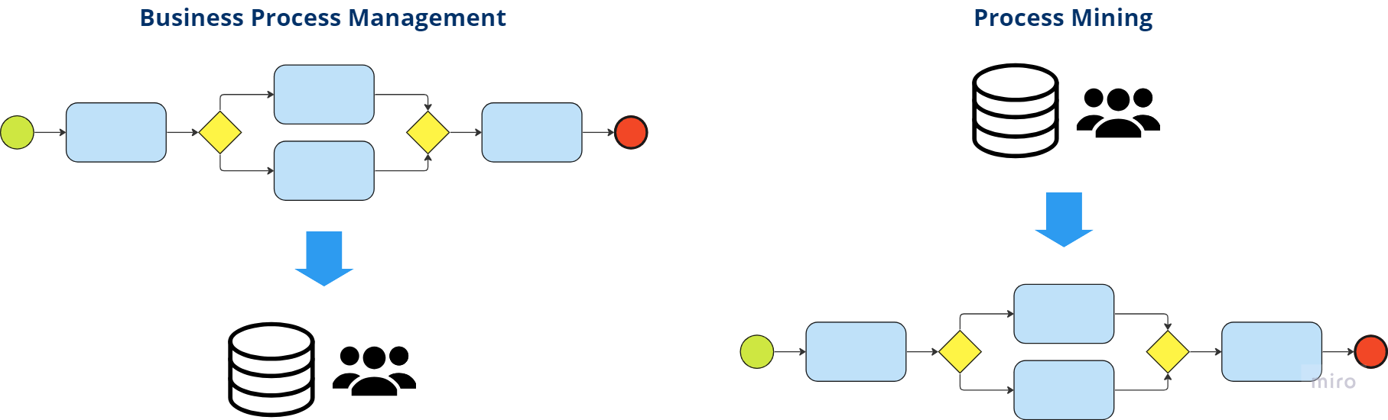
Procesno rudarjenje
Presečišče podatkovnega rudarjenja in modeliranja procesov
Inovativen pristop k razumevanju in izboljšanju poslovnih procesov.
Tehnike, orodja in metode za odkrivanje, spremljanje in izboljševanje resničnih procesov (tj. ne predpostavljenih procesov) s pridobivanjem znanja iz dnevnikov dogodkov, ki so običajno na voljo v današnjih (informacijskih) sistemih.
Financirano s strani Evropske unije. Izražena stališča in mnenja so zgolj stališča in mnenja avtorja(-ev) in ni nujno, da odražajo stališča in mnenja Evropske unije ali Evropske izvajalske agencije za izobraževanje in kulturo (EACEA). Zanje ne moreta biti odgovorna niti Evropska unija niti EACEA.

Slide 27
Primer dnevnika dogodkov
Dnevnik dogodkov mora vsebovati ID primera, ime dejavnosti in časovni žig.
  Primer (primer procesa) je entiteta, ki jo proces obravnava in ki se analizira.
  Dejavnost je natančno opredeljen korak v procesu.
  Časovni žig je datum in ura, ko je dejavnost izvedena.
ID primera | Ime dejavnosti | Časovni žig | Viri
1001 | Prejeti klic | 2023-15-12 09:00 | Agent A
1001 | Ugotovljeno vprašanje | 2023-15-12 09:15 | Agent A
1002 | Prejeti klic | 2023-15-12 10:17 | Agent C
1001 | Eskalacija | 2023-15-12 10:20 | Agent A
1002 | Podane informacije | 2023-15-12 10:26 | Agent C
1002 | Zaključen klic | 2023-15-12 10:28 | Agent C
1001 | Klic tehnične podpore | 2023-15-12 11:43 | Agent B
1001 | Rešena težava | 2023-15-12 11:59 | Agent B
Financirano s strani Evropske unije. Izražena stališča in mnenja so zgolj stališča in mnenja avtorja(-ev) in ni nujno, da odražajo stališča in mnenja Evropske unije ali Evropske izvajalske agencije za izobraževanje in kulturo (EACEA). Zanje ne moreta biti odgovorna niti Evropska unija niti EACEA.

Slide 28
Procesno rudarjenje
Po pridobitvi podatkov (dnevnikov dogodkov) iz informacijskih sistemov (npr. v obliki datoteke CSV ali XLS) se podatki uvozijo v posebno programsko opremo za procesno rudarjenje.
Na podlagi uvoženih podatkov programska oprema za rudarjenje procesov odkrije model procesa.
Ta model lahko nato analiziramo in ugotovimo, ali obstajajo ozka grla, težave ali priložnosti za izboljšave.
Procesno rudarjenje se uporablja za vse vrste operativnih procesov (organizacije in sisteme).
  Analiziranje postopkov zdravljenja v bolnišnici
  izboljšanje postopkov storitev za stranke v multinacionalki
  razumevanje brskalnih navad uporabnikov spletne strani za rezervacije.
  ocenjevanje napak sistema za ravnanje s prtljago.
Financirano s strani Evropske unije. Izražena stališča in mnenja so zgolj stališča in mnenja avtorja(-ev) in ni nujno, da odražajo stališča in mnenja Evropske unije ali Evropske izvajalske agencije za izobraževanje in kulturo (EACEA). Zanje ne moreta biti odgovorna niti Evropska unija niti EACEA.

Slide 29
Povzetek
Za ohranjanje konkurenčnosti v današnjem poslovnem okolju sta ključnega pomena učinkovito upravljanje in nenehno izboljševanje procesov.
Upravljanje poslovnih procesov (BPM) in procesno rudarjenje sta dva pomembna dela poslovne inteligence, ki podjetjem pomagata analizirati, optimizirati in izboljšati njihove operativne procese.
BPM zagotavlja organizirano in strukturirano metodo za prepoznavanje, načrtovanje, izvajanje, spremljanje in izboljševanje poslovnih procesov ter njihovo usklajevanje s strateškimi cilji organizacije.
Po drugi strani pa je procesno rudarjenje orodje za prepoznavanje in izboljševanje dejanskih procesov s pomočjo pridobivanja znanja iz dnevnikov dogodkov, ki jih najdemo v sodobnih poslovnih informacijskih sistemih.
Financirano s strani Evropske unije. Izražena stališča in mnenja so zgolj stališča in mnenja avtorja(-ev) in ni nujno, da odražajo stališča in mnenja Evropske unije ali Evropske izvajalske agencije za izobraževanje in kulturo (EACEA). Zanje ne moreta biti odgovorna niti Evropska unija niti EACEA.

Slide 30
Hvala za vašo pozornost
Financirano s strani Evropske unije. Izražena stališča in mnenja so zgolj stališča in mnenja avtorja(-ev) in ni nujno, da odražajo stališča in mnenja Evropske unije ali Evropske izvajalske agencije za izobraževanje in kulturo (EACEA). Zanje ne moreta biti odgovorna niti Evropska unija niti EACEA.

